Slide 1
CHAMADAS DE SISTEMA
Terabytes

Slide 2
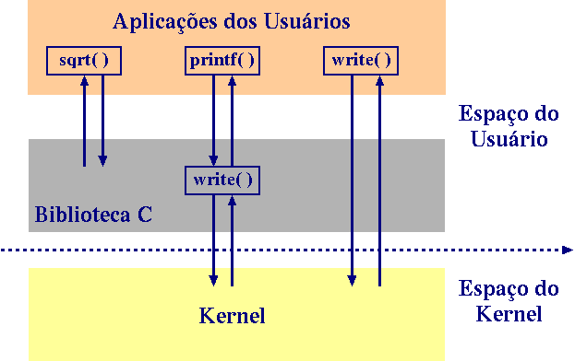
Definição
As system calls (ou chamadas de sistema) são APIs para criar uma interface entre o user space (espaço onde o utilizador tem permissão para executar os seus programas) e o kernel space (espaço onde o sistema operacional executa os seus programas que necessitam de um nível de permissão superior).

Slide 3
Espaço de Usuário X Espaço do Kernel
Espaço do Usuário: É a região da memória onde os programas do usuário são executados. Esses programas não têm acesso direto ao hardware ou a áreas de memória críticas do sistema. Espaço do Kernel: É a região da memória onde o núcleo (ou kernel) do sistema operacional é executado. O kernel tem acesso direto ao hardware e pode executar qualquer instrução da máquina.

Slide 4
Funções das Chamadas de Sistema
As chamadas de sistema são usadas para solicitar serviços do sistema operacional que requerem privilégios mais elevados, como leitura e escrita em arquivos, comunicação de rede, gerenciamento de processos e acesso a dispositivos de hardware. Sobre o código: Foi implementado em Linguagem C e Assembly um código que lê um número inteiro e verifica se é par ou ímpar e escreve o resultado no console.

Slide 5
Syscalls usadas no código Em C:
01
write(STDOUT_FILENO, prompt, strlen(prompt));
Parâmetros:
STDOUT_FILENO: é o descritor de arquivo para a saída padrão (geralmente o terminal ou console).
prompt: é o buffer de dados que será escrito. Neste caso, é uma string que você deseja imprimir na saída padrão.
strlen(prompt): é o número de bytes a serem escritos do buffer de dados. strlen é uma função da biblioteca padrão C que retorna o comprimento de uma string (não incluindo o caractere nulo de terminação).

Slide 6
02
read(STDIN_FILENO, buf, BUF_SIZE);
Parâmetros:
STDIN_FILENO: é o descritor de arquivo para a entrada padrão (geralmente o teclado).
buf: é o buffer onde os dados lidos serão armazenados.
BUF_SIZE: é o número máximo de bytes a serem lidos. Em outras palavras, é o tamanho do buffer.
_exit(0);
03​
_exit: é a chamada de sistema. Ela termina imediatamente o processo que a chamou.

Slide 7
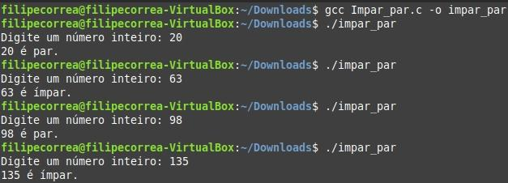
Compilação e execução do código Em C:

Slide 8
Syscalls usadas no código Em Assembly:
01
sys_write:
_start:
; Escreve a mensagem de prompt na tela
mov eax, 4 ; sys_write
mov ebx, 1 ; stdout
mov ecx, prompt ; endereço da string
mov edx, 27 ; tamanho da string
int 0x80 ; chama a syscall

Slide 9
02
sys_read:
read_num:
; Lê um caractere do teclado
mov eax, 3; sys_read
mov ebx, 0; stdin
mov ecx, char_in
mov edx, 1
int 0x80; chama a syscall
03
sys_exit:
exit:
; Sai do programa
mov eax, 1 ; sys_exit
xor ebx, ebx ; código de saída (zero indica sucesso)
int 0x80 ; chama a syscall

Slide 10
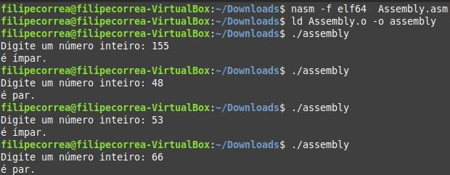
Compilação e execução do código Em Assembly:

Slide 11

CONSIDERAÇÕES FINAIS
Este trabalho explorou as chamadas de sistema (syscalls), essenciais para a interação entre programas e o sistema operacional. Implementamos syscalls em C e Assembly, destacando a eficiência do Assembly e as abstrações úteis do C. Reforçando a importância das syscalls para a segurança, estabilidade e eficiência dos sistemas operacionais.

